Slide 1
আজকের ক্লাসে সবাইকে
স্বা
গ
ত
ম

Slide 2
মোহাম্মদ সাহাব উদ্দিন
➢ ICT4E জেলা অ্যাম্বাসেডর, নোয়াখালী।
➢ মাস্টার ট্রেইনার (আইসিটি),
ইউআইটিআরসিই, ব্যানবেইস, চাটখিল
➢ মাস্টার ট্রেইনার (ইনহাউজ)
➢ সিনিয়র শিক্ষক (আইসিটি)
কামালপুর মো. হাশেম উচ্চ বিদ্যালয়
চাটখিল, নোয়াখালী।
মোবাইলঃ 01913210518
Email : mdsahab66@yahoo.com,
sahab7619@gmail.com (মুক্তপাঠ)
➢ Youtube Channel Name : Sahab IT

Slide 3
শ্রেণি : ১০ম
বিষয় : তথ্য ও যোগাযোগ প্রযুক্তি
অধ্যায় : ৫ম
সময় : 50মিনিট
তারিখ : ০9/০৭/২০২০ খ্রিঃ

Slide 4
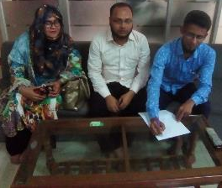
চিত্রগুলো পর্যবেক্ষণ করে বলঃ
একক ছবি
?
?
?
গ্রুপ ছবি
নষ্ট ছবি
ব্যানার
বইয়ের প্রচ্ছদ
?
পোস্টার
?
?
কম্পিউটারে ছবি সম্পাদনাসহ প্রদর্শিত কাজগুলো কোন প্রোগ্রামের মাধ্যমে করা হয়?
এডোবি ফটোশেপ প্রোগ্রামে

Slide 5
এডোবি ফটোশপ
পৃষ্ঠা নং : ৭৬-৭৭

Slide 6
শিখনফল
এই পাঠ শেষে শিক্ষার্থীরা ..................
১। এডোবি ফটোশপ প্রোগ্রাম কী তা বলতে পারবে;
২। এডোবি ফটোশপ প্রোগ্রাম ওপেন করতে পারবে;
৩। এডোবি ফটোশপ প্রোগ্রামে নতুন ফাইল তৈরি করতে
পারবে;
৪। Width, Height, Resolution, Color Mode,
Backgrounds Contents, Pixel ইত্যাদি
সম্পর্কে বর্ণনা করতে পারবে।

Slide 7
এডোবি ফটোশপ প্রোগ্রাম কী?
কম্পিউটারে যে প্রোগ্রামের মাধ্যমে ছবি সম্পাদনার যাবতীয় কাজ করা হয় তার নাম এডোবি ফটোশপ।

Slide 8
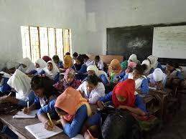
একক কাজ
 ছবি সম্পাদনার কাজ করার একটি প্রোগ্রামের নাম বল।

Slide 9
প্রয়োজনীয় যন্ত্রপাতি
☞ হার্ডওয়্যারঃ একটি কম্পিউটার
☞ সফটওয়্যারঃ ✓অপারেটিং সিস্টেম (Windows 10)
✓ এডোবি ফটোশপ সিএস-৬

Slide 10
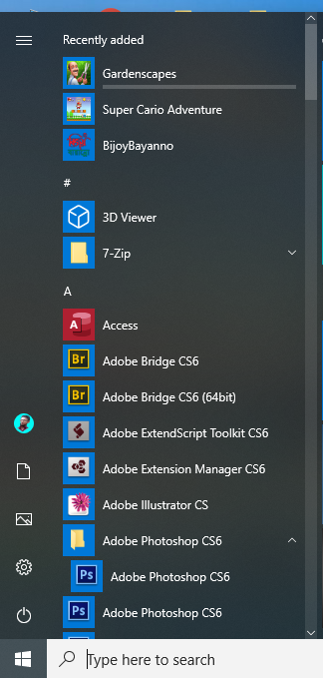
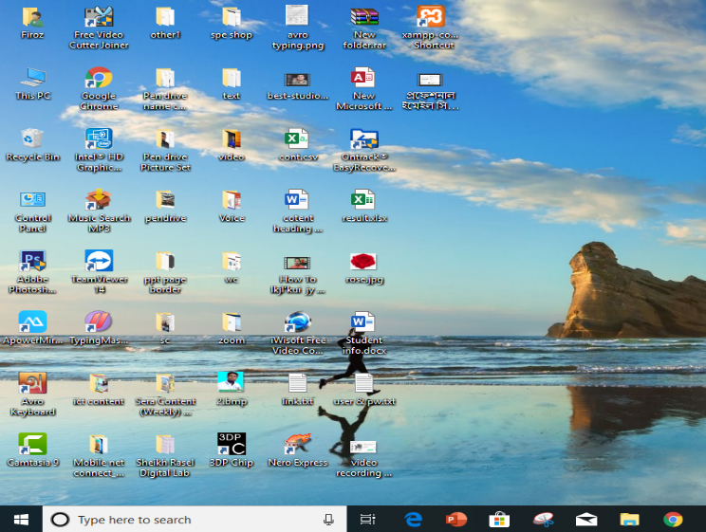
Adobe Photoshop CS6 ওপেন করার জন্য
Start
→ All Apps
→ Adobe Photoshop CS6

Slide 11
ওপেন হওয়া এডোবি ফটোশপ

Slide 12
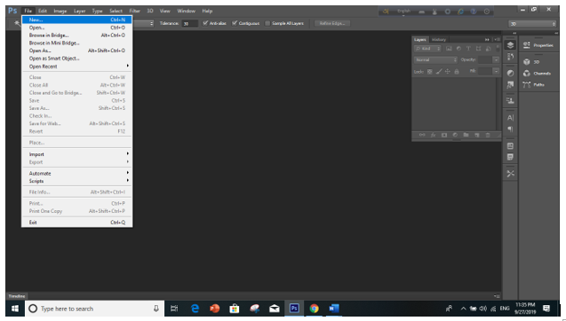
এডোবি ফটোশপ প্রোগ্রামে নতুন ফাইল তৈরি করার জন্য
File
→ New

Slide 13
এর নাম New ডায়ালগ বক্স
নতুন ফাইল তৈরি করার জন্য ডায়ালগ বক্সের মাপজোক নির্ধারণের কাজ সম্পন্ন করে Ok বোতামে ক্লিক করতে হবে।

Slide 14
এডোবি ফটোশপ প্রোগ্রামে নতুন ফাইল তৈরি করতে যে বিষয়গুলো জানা দরকার
এখানে ফাইলের নাম টাইপ করতে হয়, অন্যথায় ফাইল বন্ধ করার সময় নাম টাইপ করার জন্য ডায়ালগ বক্স আসবে
এখানে পেজের প্রশস্ততা বা Width টাইপ করতে হয়
এখানে পেজের উচ্চতা বা Height টাইপ করতে হয়
এখানে Resolution টাইপ করতে হয়
এখানে Color Mode নির্ধারণ করতে হয়
এখানে Background Contents নির্ধারণ করতে হয়

Slide 15
Width এবং এর ঘরের এককগুলো
Width
Width হচ্ছে পেজের প্রশস্ততা বা দৈর্ঘ্য। এই ঘরের এককগুলো হলোঃ Pixels, Inches, Centimeters, Millimeters, Points, Picas, Columns ইত্যাদি। প্রয়োজনমত একক নির্ধারণ করবে।

Slide 16
Height এবং এর ঘরের এককগুলো
Height
Height হচ্ছে পেজের উচ্চতা। এই ঘরের এককগুলো হলোঃ Pixels, Inches, Centimeters, Millimeters, Points, Picas ইত্যাদি। প্রয়োজনমত একক নির্ধারণ করবে।

Slide 17
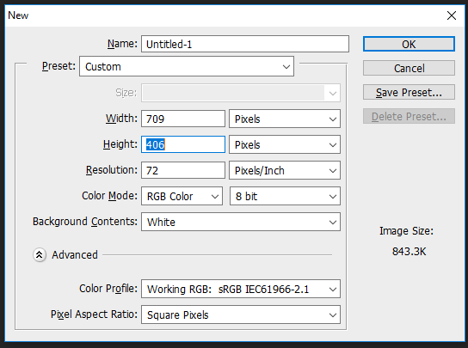
Pixels কী?
Pixels
ফটোশপে ইমেজ বা ছবি তৈরি হয় পিক্সেলের সাহায্যে। পিক্সেল হচ্ছে একটি ইমেজ বা ছবির বর্গাকার ক্ষুদ্রতম একক।

Slide 18
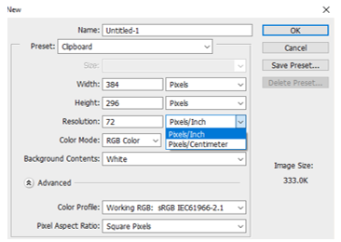
Resolution এবং এর ঘরের এককগুলো
Resolution
প্রতি বর্গ ইঞ্চিতে বা নির্দিষ্ট এককে পিক্সেলের পরিমাণকেই Resolution বলে। এই ঘরের এককগুলো হলোঃ Pixels/ Inch, Pixels/Centimeters, প্রয়োজনমত একক নির্ধারণ করবে।

Slide 19
জোড়ায় কাজ
Width ও Height ঘরের এককগুলো এবং Pixel ও Resolution সম্পর্কে লিখ।

Slide 20
উত্তর মিলিয়ে নিই
Width হচ্ছে পেজের প্রসস্থতা বা দৈর্ঘ্য। এই ঘরের এককগুলো হলোঃ Pixels, Inches, Centimeters, Millimeters, Points, Picas, Columns ইত্যাদি।
Height হচ্ছে পেজের উচ্চতা। এই ঘরের এককগুলো হলোঃ Pixels, Inches, Centimeters, Millimeters, Points, Picas, Columns ইত্যাদি।
ফটোশপে ইমেজ বা ছবি তৈরি হয় পিক্সেলের সাহায্যে। পিক্সেল হচ্ছে একটি ইমেজ বা ছবির বর্গাকার ক্ষুদ্রতম একক।
প্রতি বর্গ ইঞ্চিতে বা নির্দিষ্ট এককে পিক্সেলের পরিমাণকেই Resolution বলে।

Slide 21
Color Mode এর ঘরের এককগুলো
Color Mode
Color Mode ঘরের এককগুলো হলোঃ Bitmap, Grayscale, RGB Color, CMYK Color, Lab Color ইত্যাদি। প্রয়োজনমত একক নির্ধারণ করবে।

Slide 22
Background Contents এবং এর ঘরের এককগুলো
Backgrounds Contents হচ্ছে পেজের রঙ কেমন হবে তা। এই ঘরের এককগুলো হলোঃ White, Background Color, Transparent ইত্যাদি। প্রয়োজনমত একক নির্ধারণ করবে।
Background Contents

Slide 23
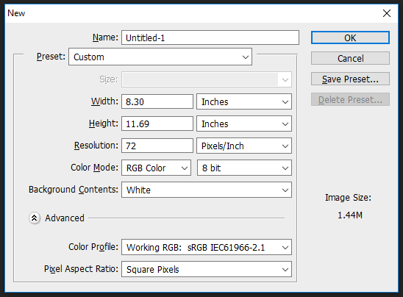
নতুন ফাইল তৈরি করার জন্য নিচের মত Name, Width, Height, Resolution, Color Mode, Background Contents ও একক নির্ধারণ করে Ok বাটনে ক্লিক করবে।

Slide 24
Untitled-1@ 66.7% (RGB/8) নামে তৈরি করা নতুন ফাইল

Slide 25
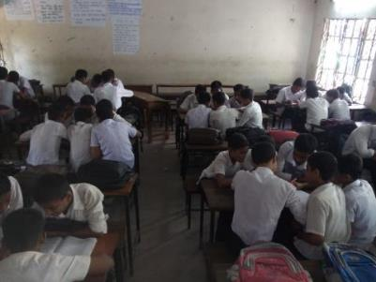
দলীয় কাজ
(ব্যবহারিক)
এডোবি ফটোশপ প্রোগ্রামে নতুন একটি ফাইল তৈরি করে দেখাও।

Slide 26
মূল্যায়ন
১। কম্পিউটারে ছবি সম্পাদনার একটি জনপ্রিয় প্রোগ্রামের নাম বল ?
উত্তরঃ এডোবি ফটোশপ
২। ফটোশপে ইমেজ বা ছবি তৈরি করা হয় কীসের সাহায্যে?
উত্তরঃ পিক্সেলের
৩। একটি ইমেজ বা ছবির বর্গাকার ক্ষুদ্রতম এককের নাম কী?
উত্তরঃ পিক্সেল
৪। RGB এর পূর্ণরুপ কী?
উত্তরঃ Red Green Blue
৫। অপশন বারের নীচে কী থাকে?
উত্তরঃ রুলার
৬। রেজুলিউশন কী?
উত্তরঃ প্রতি বর্গ ইঞ্চিতে বা নির্দিষ্ট এককে পিক্সেলের পরিমানকেই রেজুলিউশন বলে।

Slide 27
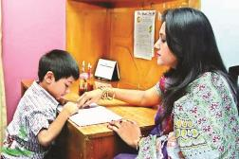
বাড়ীর কাজ
 আজকের পাঠে যা পড়ানো হয়েছে তা থেকে উত্তরসহ ১০টি বহুনির্বাচনী প্রশ্ন লিখে আনবে।

Slide 28
সবাইকে ধন্যবাদ

